Slide 1

City Zoo
Umbau in eine digitale Zukunft
Von MÜLLER AG

Slide 2
Arbeitsteilung der Gruppe
Teilnehmer | Arbeitspaket
Bartsch | Anforderungsmanagement, Datenmodell Datawarehouse, IT-Architektur, ERM, Data Quality, Data Dictionary
Grapengeter | Anforderungsmanagement, Datenmodell Datawarehouse, ERM, Data Quality
Mehmeti | Anforderungsmanagement, Erstellung des Datenbank-Prototyps, Data Dictionary
Steinle | Anforderungsmanagement, Erstellung des Datenbank-Prototyps, Data Quality
Bezzubov | Anforderungsmanagement, Data Quality, ERM, Datenmodell Datawarehouse

Slide 3
Gründe für den Umbau
Großangelegte Erweiterung des Zoos
+200 neue Stellen
neue Gebäude/Gehege/Tiere
Internationaler Austausch
Neue Zukunftsprojekte ermöglichen
Webshop
Tierpatenschaften
Digitale Führungen

Slide 4
Zielvorstellungen
Zentralisierung aller Datenströme
Transfer in eine digitale Form
IT-gestützte Datenerfassung
Datenqualität > 97%
Datenauswertungen und Analysen
Trends
Attraktivität
Missstände
Grundlage für Zukunftsprojekte schaffen

Slide 5
Kundengespräche
Erstgespräch 02.01.2024
Anforderungskatalog erhalten
Ansprechpartner Herr Teske
Nachbesprechung zu Detailfragen
Präsentation von Teilaspekten
Konsens über Inhalte der Anforderungen

Slide 6
Kundengespräche – Best Practice
Erstellung eines Fragenkatalogs vor Gesprächsaufnahme
Fragenstellung durch Zuständigen für jeweiligen Bereich
Häufigere Meetings zur Nachbesprechung der Arbeitsabschnitte
Keinen unbestätigten Interpretationsspielraum lassen

Slide 7
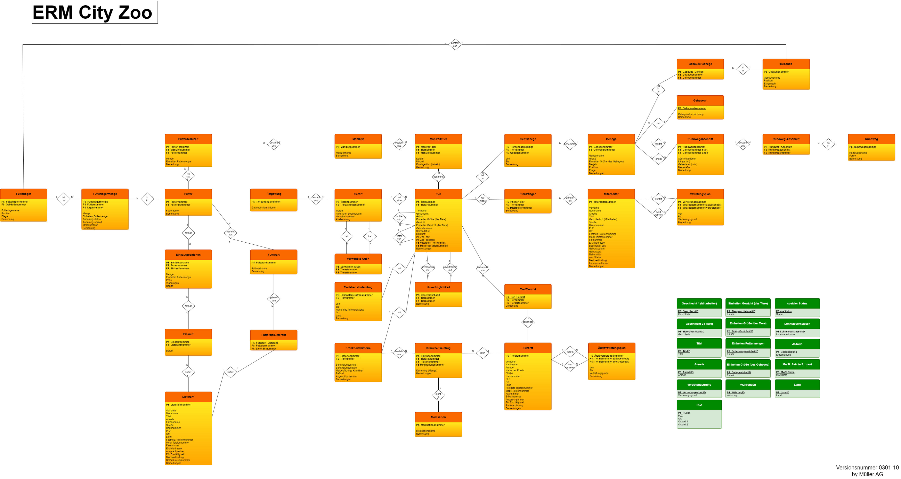

Slide 8
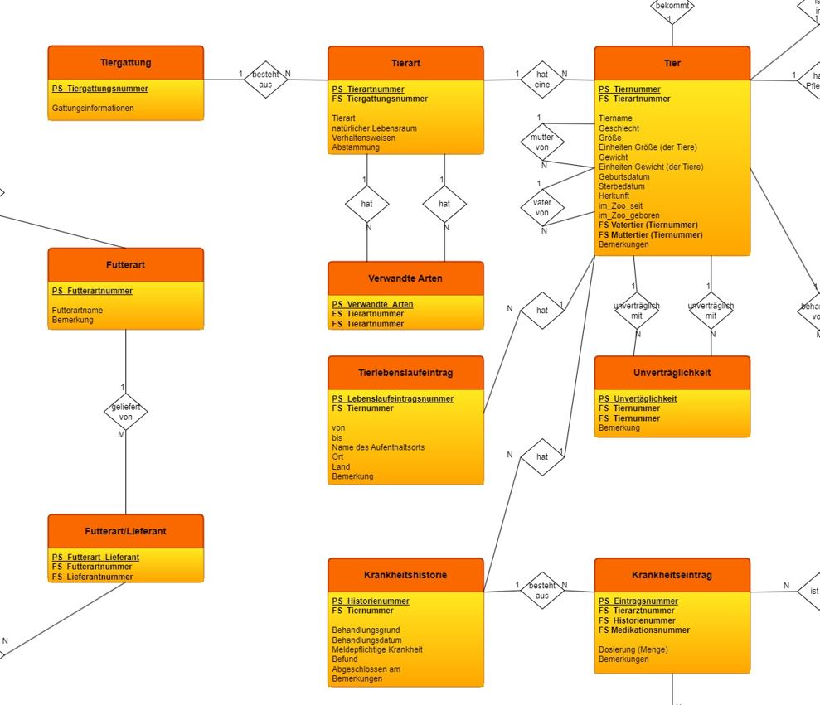

Slide 9
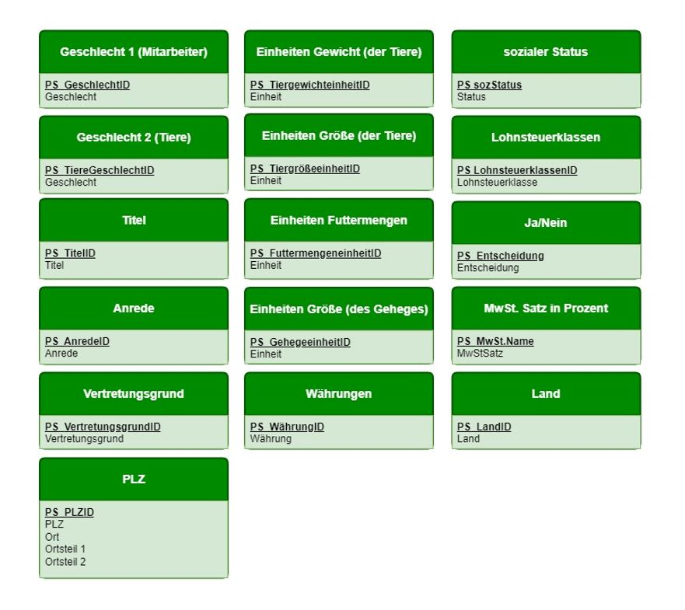
Für die Entwicklung eines geeigneten Frontends
Minimierung von Eingabefehlern
Erleichterte Bedienung

Slide 10
Datenbank Prototyp
Prototyp für operative Datenbank
31 Tabellen
16 Referenztabellen
Umsetzung in Microsoft Access

Slide 11
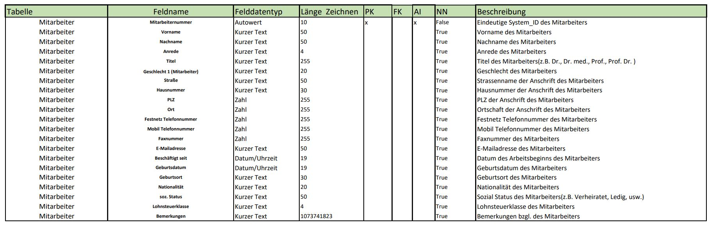
Data Dictionary

Slide 12
Datawarehouse Model – Data Vault
Agiler Ansatz
Gute Übersicht und Verständlichkeit für exterene
Maximale Historiersierung
Hohe Flexibilität bei Erweiterung
Neue Satelliten, Hubs, Links einfach implementierbar
Gute Eignung für ETL Prozesse

Slide 13
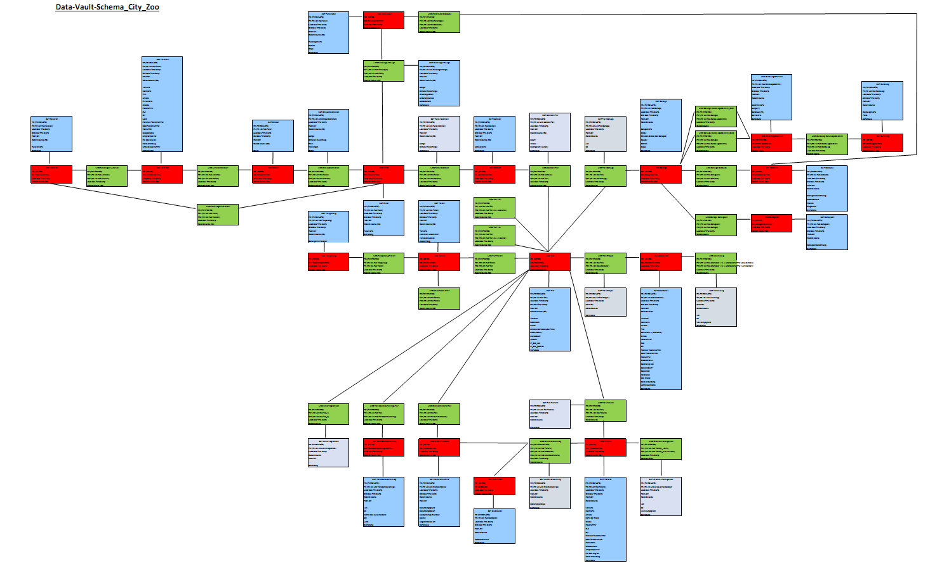

Slide 14
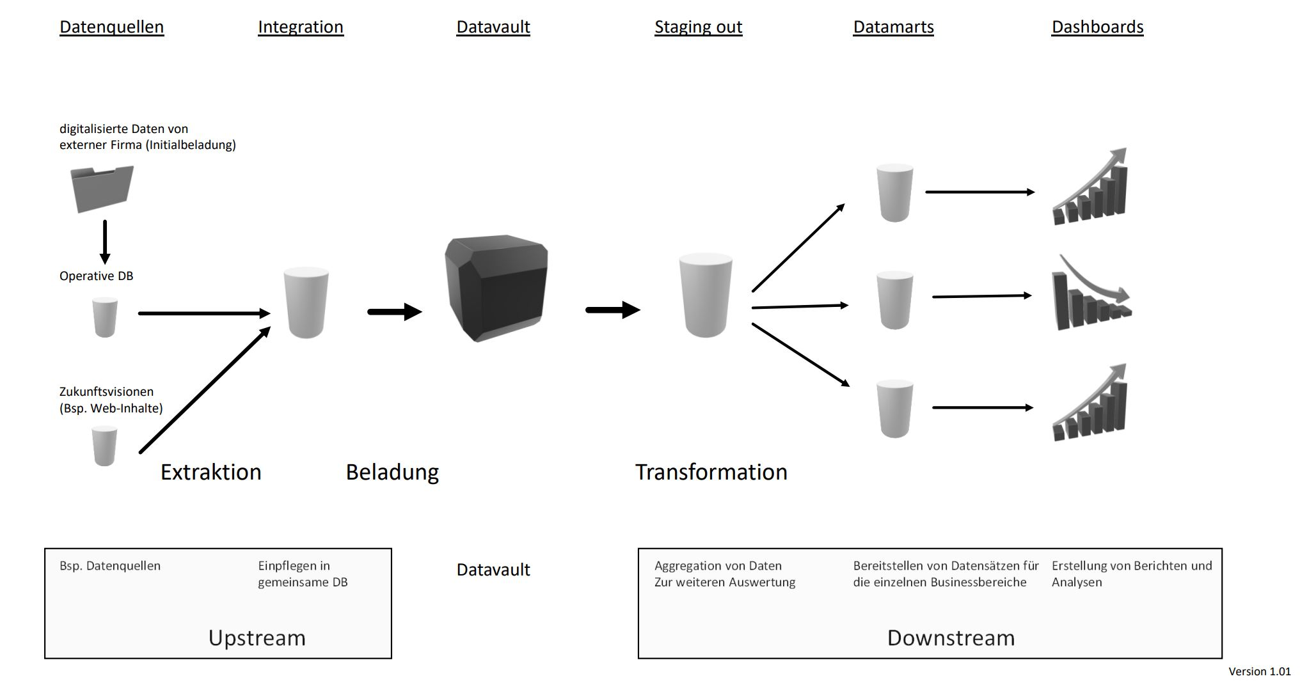
IT Infrastruktur– Data Vault

Slide 15
Software und Tools
ERM: Plattform auf apps.diagrams.net
Datenbank-Prototyp: MS-Access
Python: Auslesung der Datenbank für Data Dictionary
Excel: Erstellung des Datadictionary, Protokolle der Korrekturen in der
Word: Protokollieren der Kundengespräche

Slide 16
Dataquality Konzept
Kundenanforderungen Prüfen
Dateneingaben vereinfachen
Datenqualität von >97%
Kriterien
Vollständigkeit, Eindeutigkeit, Korrektheit, Aktualität, Genauigkeit, Konsistenz, Redundanzfreiheit, Relevanz, Einheitlichkeit, Zuverlässigkeit und Verständlichkeit
Aus inhaltlicher Perspektive zwischen folgenden Fehlern unterscheiden:
Werte veraltet, Werte fehlen, Werte unvollständig, Werte falsch, Werte doppelt, Werte widersprüchlich

Slide 17
Dataquality Konzept
Maximale Vermeidung von Leereinträgen durch Eingabezwang
Unterscheidung zwischen kritischen und optionalen Eingaben
Statistische Kontrolle für migrierte Daten
Hinterlegte Messeinheiten und „weiche“ Wertspannen

Slide 18
Ausblick
Eingabeinterface für Operativsystem
Nach Datenmigration
Kritische Eingabefelder → Eingaben erzwingen
Webshop
Ausbau
Virtuelle Führungen

